Slide 1
MK SISTEM DIGITAL ALJABAR BOOLEAN
OLEH :
Iskandar Ikbal
prodi TEKNIK informatika
UNIKOM

Slide 2
Pendahuluan
Aljabar Boolean sebagai bentuk matematis yang digunakan untuk menyatakan fungsi Boolean.
Gerbang logika sebagai bentuk grafis untuk menyatakan fungsi Boolean.
VHDL (Very High Speed Integrated Circuit Hardware Description Language) sebagai bentuk tekstual untuk menyatakan fungsi Boolean.

Slide 3

Dasar Aljabar Boolean
Cara paling sederhana untuk menggambarkan aljabar Boolean adalah dengan menggunakan operator biner (“", “$∙$", dan “$+$") pada variabel (atau sinyal) seperti pada tabel di bawah ini.

Slide 4
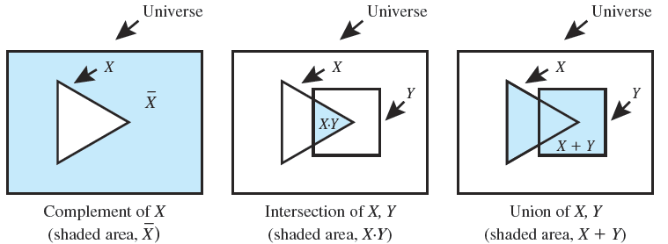
Diagram Venn
Diagram Venn merupakan interpretasi grafis dari operasi aljabar.

Slide 5
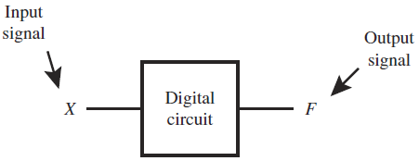

Black Box
Black box digunakan dalam teori rangkaian untuk menentukan input dan output pada rangkaian digital.
Sebuah rangkaian digital dapat dijelaskan oleh fungsi Boolean (atau persamaan Boolean).
Contoh black box dengan satu input X dan satu output F.
Maka fungsi Boolean yang memungkinkan adalah

Slide 6
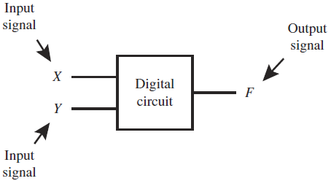
Black Box
Contoh black box dengan satu input X dan satu output F.
Maka fungsi Boolean yang memungkinkan adalah
(atau ada kemungkinan fungsi lainnya)

Slide 7
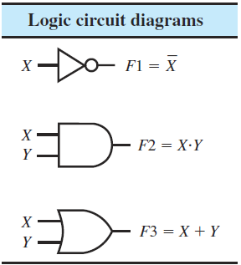

Simbol Logika Dasar
untuk fungsi Boolean $F=\overline{X}$, $F=X∙Y$, dan $F=X+Y$
dapat kita gambarkan rangkaian logikanya sbb:

Slide 8
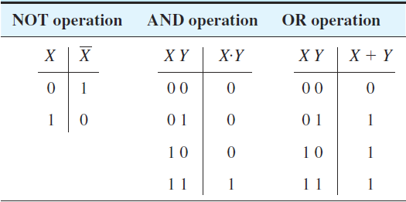

Tabel Kebenaran
Tabel kebenaran adalah suatu bentuk tabular untuk menyajikan nilai-nilai True-False, 1-0 suatu variabel atau sinyal. Jumlah baris pada tabel kebenaran ditentukan oleh 2^{n}, dimana n adalah jumlah variabel.
Contoh tabel kebenaran untuk fungsi Boolean
$F=\overline{X}$, $F=X∙Y$, dan $F=X+Y$ adalah sbb:

Slide 9
Teorema aljabar Boolean
Teorema aljabar Boolean dapat membantu kita untuk melakukan analisa pada rangkaian digital dan mengekspresikannya secara matematis.

Slide 10
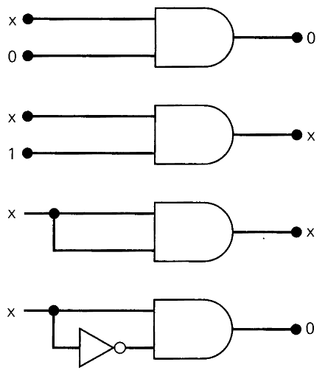
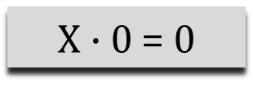
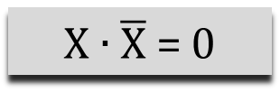
Teorema aljabar Boolean variabel tunggal pada Operasi AND
Teorema berikut ini adalah teorema Boolean yang berlaku pada operasi logika AND
1a
1b
1c
1d
X $∙$ 0 = 0
X ∙ 1 = X
X ∙ X = X
X ∙ $\overline{X}$ = 0

Slide 11
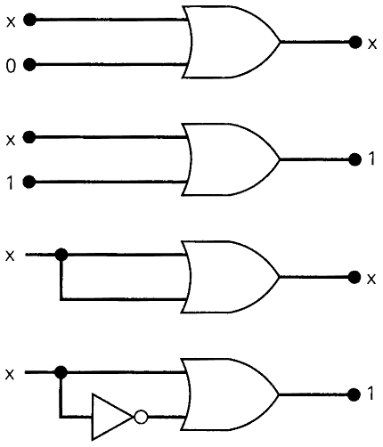
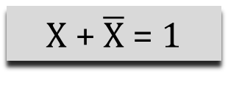
Teorema aljabar Boolean variabel tunggal pada Operasi OR
Teorema berikut ini adalah teorema Boolean yang berlaku pada operasi logika OR
2a
2b
2c
2d
X + 0 = X
X + 1 = 1
X + X = X
X + $\overline{X}$ = 1

Slide 12
Hukum Aljabar Boolean variabel banyak
Komutatif
“Pengubahan urutan variabel masukan pada operasi OR ataupun operasi AND tidak akan mempengaruhi keluarannya.”
3a X + Y = Y + X
3b X ∙ Y = Y ∙ X

Slide 13
Hukum Aljabar Boolean (Lanjutan)
Assosiatif
“cara pengelompokkan variabel masukan dalam operasi OR ataupun operasi AND tidak akan mempengaruhi keluarannya.”
4a X+(Y+Z) = (X+Y)+Z = X+Y+Z
4b X∙(Y∙Z) = (X∙Y)∙Z = X∙Y∙Z

Slide 14
Hukum Aljabar Boolean (Lanjutan)
Distributif
“menyatakan pendistribusian variabel dari suatu kelompok.”
5a X (Y + Z) = X∙Y + X∙Z
5b (W + X) ∙ (Y + Z) = W∙Y + X∙Y + W∙Z + X∙Z

Slide 15
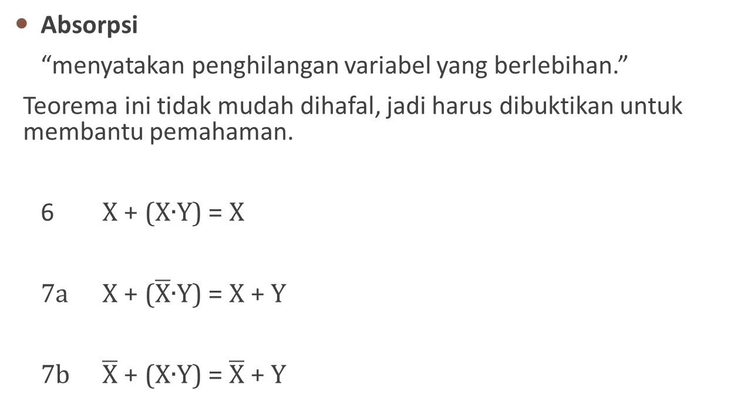
Hukum Aljabar Boolean (Lanjutan)
Absorpsi
“menyatakan penghilangan variabel yang berlebihan.”
Teorema ini tidak mudah dihafal, jadi harus dibuktikan untuk membantu pemahaman.
6 X + (X∙Y) = X
7a X + ($\overline{X}$∙Y) = X + Y
7b $\overline{X}$ + (X∙Y) = $\overline{X}$ + Y

Slide 16
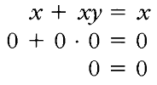
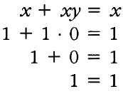
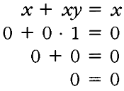
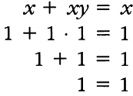
Pembuktian teorema 6
misal x = 0; y = 0
misal x = 1; y = 0
misal x = 0; y = 1
misal x = 1; y = 1

Slide 17

Pembuktian teorema 6
misal x = 0; y = 0
misal x = 1; y = 0
Cara lain:
menggunakan teorema 6 & 2
[T6]
[T2]
misal x = 0; y = 1
misal x = 1; y = 1

Slide 18



Contoh 1:
Sederhanakanlah fungsi Boolean berikut:
Jawab
Teorema 13
Teorema 2

Slide 19


Contoh 2:
Sederhanakanlah fungsi Boolean berikut:
Jawab

Slide 20
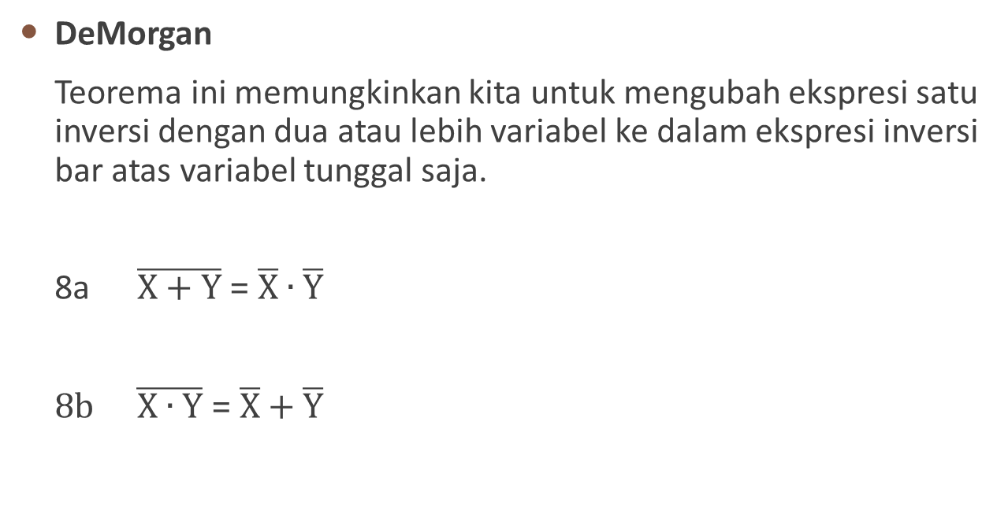
Hukum Aljabar Boolean (Lanjutan)
DeMorgan
Teorema ini memungkinkan kita untuk mengubah ekspresi satu inversi dengan dua atau lebih variabel ke dalam ekspresi inversi bar atas variabel tunggal saja.
8a $\overline{X+Y}$ = $\overline{X}$ ∙ $\overline{Y}$
8b $\overline{X \text{∙} Y}$ = $\overline{X}$ $+$ $\overline{Y}$

Slide 21




Contoh 1:
Sederhanakanlah fungsi Boolean berikut:
Jawab

Slide 22




Contoh 2:
Sederhanakanlah fungsi Boolean berikut:
Jawab

Slide 23
Dualitas
Teorema dualitas ->persamaan lain yang diperoleh dg cara :
mengganti setiap tanda OR dengan tanda AND
mengganti setiap tanda AND dengan tanda OR
mengganti 0 dan 1 dengan nilai kebalikannya

Slide 24
Ekspresi Boolean
Ada dua bentuk ekspresi Boolean:
Sum of Product (SOP)
Product of Sum (POS)

Slide 25
SOP
SOP: terdiri dari dua atau lebih AND term (product) yang diORkan.
Setiap AND term disebut minterm.
Setiap minterm diperoleh dari fungsi output yang berlogika ‘1’.
Cara menuliskan: jika variabel berlogika ‘1’ dituliskan variabelnya, jika variabel berlogika ‘0’ maka variabelnya dituliskan dengan tanda bar diatas variabel (komplemen)

Slide 26
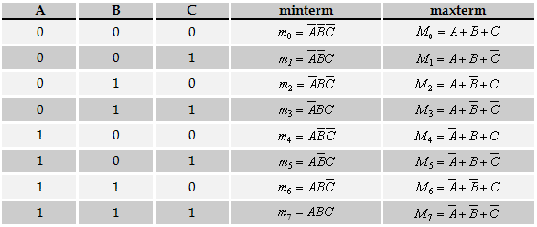
SOP & POS 3 Variabel

Slide 27
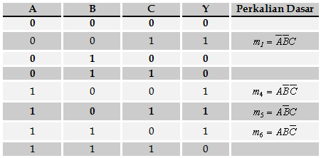
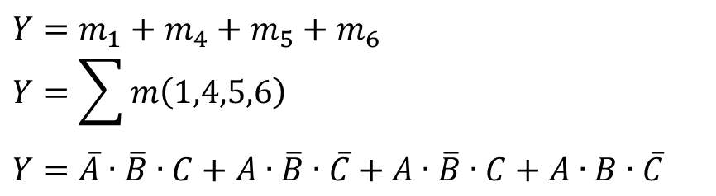
Contoh SOP:
$$Y=m_{1}+m_{4}+m_{5}+m_{6}$$
$$Y=\sum{m\left(1,4,5,6\right)}$$
$$Y=\overline{A}∙\overline{B}∙C+A∙\overline{B}∙\overline{C}+A∙\overline{B}∙C+A∙B∙\overline{C}$$

Slide 28
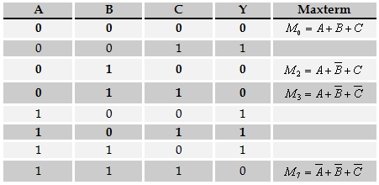
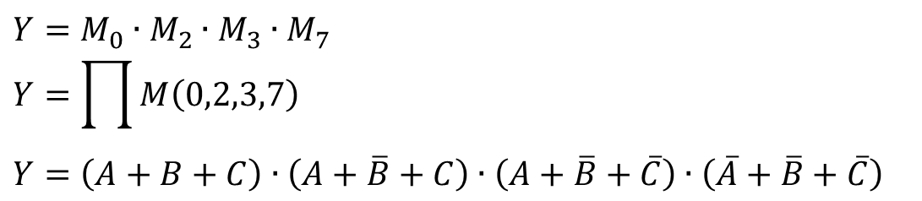
Contoh POS :
$$Y=M_{0}∙M_{2}∙M_{3}∙M_{7}$$
$$Y=\prod{M\left(0,2,3,7\right)}$$
$$Y=\left(A+B+C\right)∙\left(A+\overline{B}+C\right)∙\left(A+\overline{B}+\overline{C}\right)∙\left(\overline{A}+\overline{B}+\overline{C}\right)$$

Slide 29
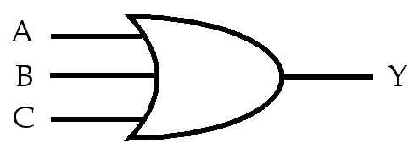
MEMBANGUN RANGKAIAN LOGIKA DARI EKSPRESI BOOLEAN
Contoh ekspresi Boolean:
A + B + C = Y
(dibaca “Y adalah hasil dari A OR B OR C”).
rangkaian logikanya:

Slide 30
Contoh lain :

Slide 31
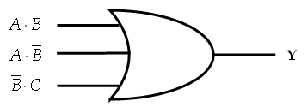
Langkah pertama :

Slide 32
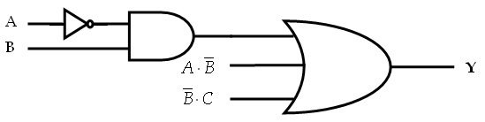
Langkah kedua :

Slide 33
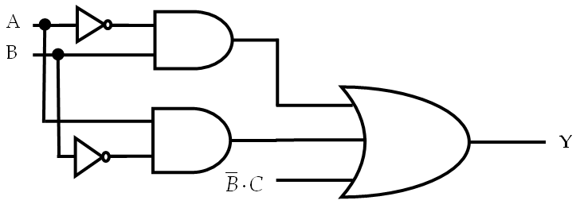
Langkah ketiga :

Slide 34
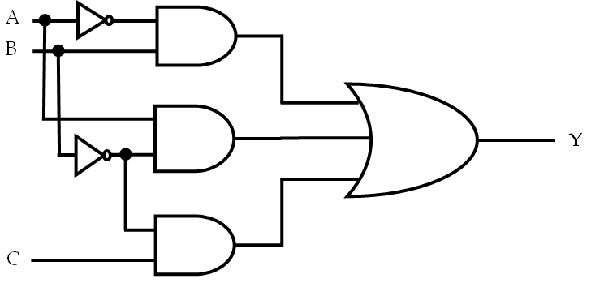
Langkah keempat (terakhir):

Slide 35
Cara Penyederhanaan
Ada beberapa cara penyederhanaan rangkaian logika, diantaranya:
menggunakan teorema Boolean
menggunakan Peta Karnaugh

Slide 36
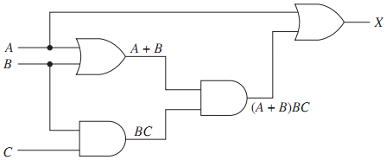
Cara Penyederhanaan
menggunakan teorema Boolean
Contoh:

Slide 37
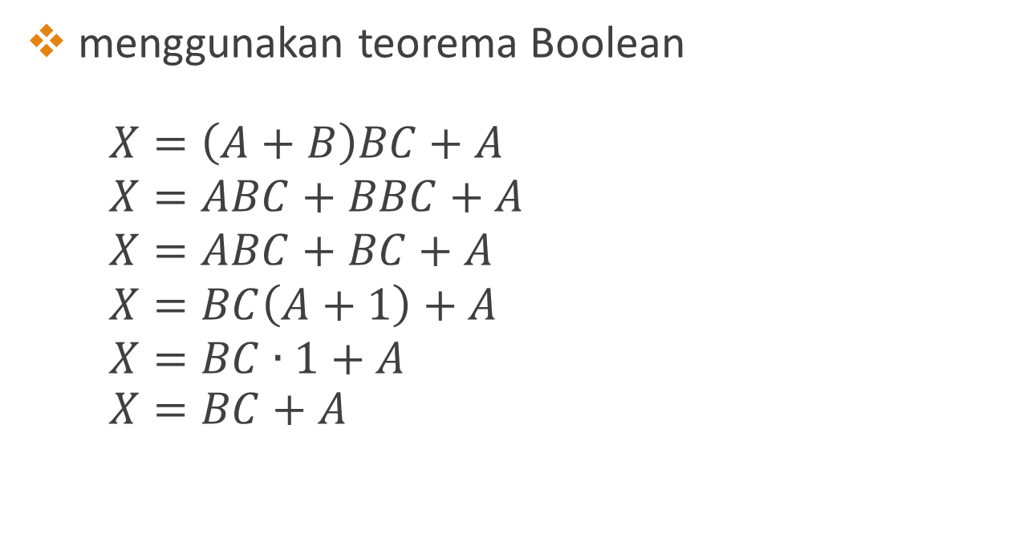
Cara Penyederhanaan
menggunakan teorema Boolean
$$X=\left(A+B\right)BC+A$$
$$X=ABC+BBC+A$$
$$X=ABC+BC+A$$
$$X=BC\left(A+1\right)+A$$
$$X=BC∙1+A$$
$$X=BC+A$$
teorema 5a
teorema 1c
teorema 5a
teorema 2b
teorema 1b

Slide 38



Cara Penyederhanaan
$$X=\left(A+B\right)BC+A$$
$$X=BC+A$$

Slide 39
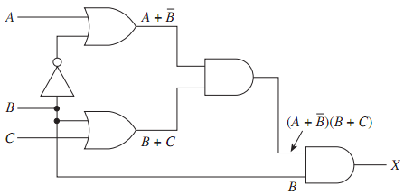
Cara Penyederhanaan
menggunakan teorema Boolean
Contoh lain:

Slide 40
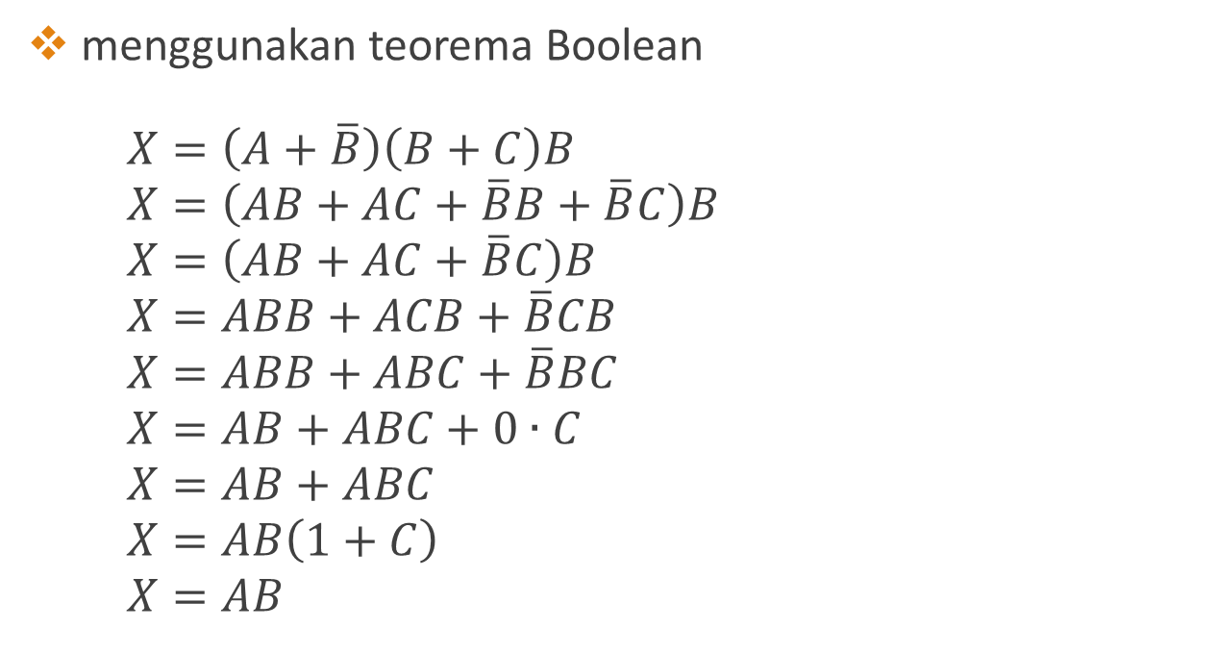
Cara Penyederhanaan
menggunakan teorema Boolean
$$X=\left(A+\overline{B}\right)\left(B+C\right)B$$
$$X=\left(AB+AC+\overline{B}B+\overline{B}C\right)B$$
$$X=\left(AB+AC+\overline{B}C\right)B$$
$$X=ABB+ACB+\overline{B}CB$$
$$X=ABB+ABC+\overline{B}BC$$
$$X=AB+ABC+0∙C$$
$$X=AB+ABC$$
$$X=AB\left(1+C\right)$$
$$X=AB$$
teorema 5b
teorema 1d
teorema 5a
teorema 1d
teorema 1d
teorema 1d
teorema 5a
teorema 2b

Slide 41

Cara Penyederhanaan
Hasilnya:

Slide 42
SELESAI

